Slide 1
arquitetura de software

Slide 2
Modelos de arquitetura

Slide 3
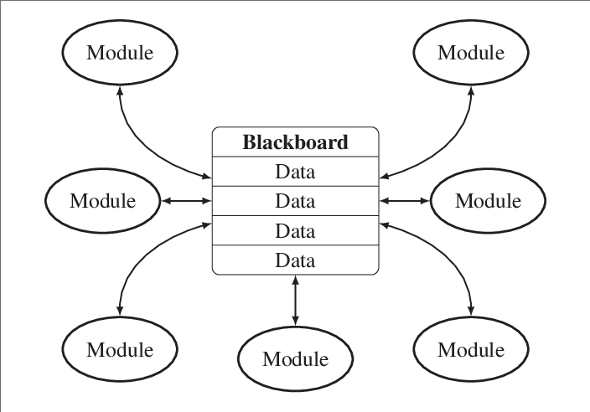
Blackboard
Sistema Blackboard ou Quadro Negro é uma aplicação de inteligência artificial baseada no modelo de arquitetura blackboard, onde uma base de conhecimento comum, o "quadro-negro", é iterativa atualizado por um grupo diversificado de fontes de conhecimentos específicos, começando com uma especificação do problema e termina com uma solução. Cada fonte de conhecimento atualiza o quadro-negro com uma solução parcial, quando os seus condicionalismos internos correspondem ao estado negro. Desta forma, os especialistas trabalham juntos para resolver o problema. O modelo de quadro-negro foi originalmente concebido como uma forma de lidar com problemas complexos e mal definidos, onde a solução é a soma de suas partes.

Slide 4

cliente-servidor
O modelo cliente-servidor é uma estrutura de aplicação distribuída que particiona tarefas ou cargas de trabalho entre os provedores de um recurso ou serviço, chamados servidores, e solicitadores de serviços, chamados clientes.
Frequentemente, clientes e servidores comunicam numa rede de computadores em hardware separado, mas tanto o cliente quanto o servidor podem residir no mesmo sistema. Um host de servidor executa um ou mais programas de servidor, que compartilham seus recursos com os clientes. Um cliente geralmente não compartilha nenhum de seus recursos, mas solicita conteúdo ou serviço de um servidor. Os clientes, portanto, iniciam sessões de comunicação com os servidores, que aguardam solicitações de entrada

Slide 5
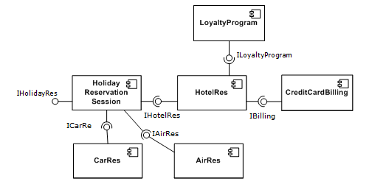
Baseada em componentes
Tem como ênfase na decomposição dos sistemas, em componentes funcionais e lógicos com interfaces bem definidas, usadas para comunicação entre os próprios componentes. Componentes são considerados como estando num nível de abstração mais alto que do que Objetos e, como tal, não partilham estado e comunicam-se por troca de mensagens contendo dados.

Slide 6
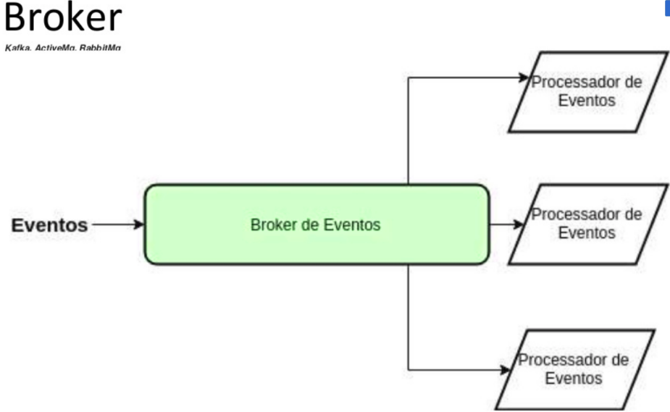
orientada a eventos
A arquitetura orientada a eventos (EDA) é um paradigma de arquitetura de software que promove a produção, detecção, consumo e reação a eventos.

Slide 7
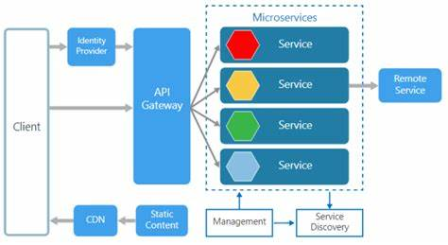
orientada a serviços
Arquitetura orientada a serviço - é um padrão de arquitetura de software de baixo acoplamento, onde as funcionalidades implementadas nas aplicações devem ser disponibilizadas na forma de serviços, acessíveis normalmente via web services, é baseada nos princípios da computação distribuída, que utiliza o paradigma request/reply para estabelecer a comunicação entre os sistemas clientes e os sistemas dos serviços.

Slide 8
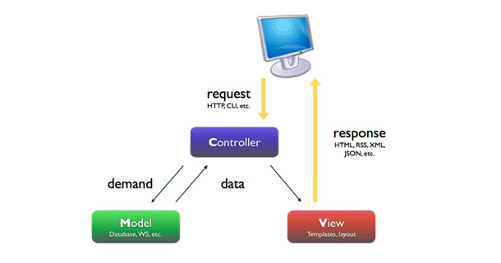
mvc
MVC focado na reutilização de código e a separação de conceitos em três camadas interconectadas, onde a apresentação dos dados e interação dos usuários (front-end) são separados dos métodos que interagem com a base de dados (back-end).

Slide 9
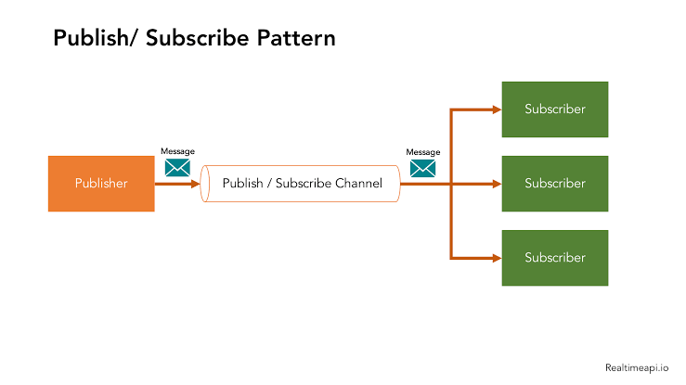
publicar-assinar
Na arquitetura de software , publicar-assinar é um padrão de mensagem em que os remetentes de mensagens , chamados de editores, não programam as mensagens para serem enviadas diretamente a destinatários específicos, chamados de assinantes, mas, em vez disso, categorizam as mensagens publicadas em classes sem conhecimento de quais assinantes, se houver , pode ser. Da mesma forma, os assinantes manifestam interesse em uma ou mais classes e apenas recebem mensagens de seu interesse, sem conhecimento de quais editoras existem.
Esse padrão fornece maior escalabilidade de rede e uma topologia de rede mais dinâmica , resultando em menor flexibilidade para modificar o editor e a estrutura dos dados publicados.

Slide 10
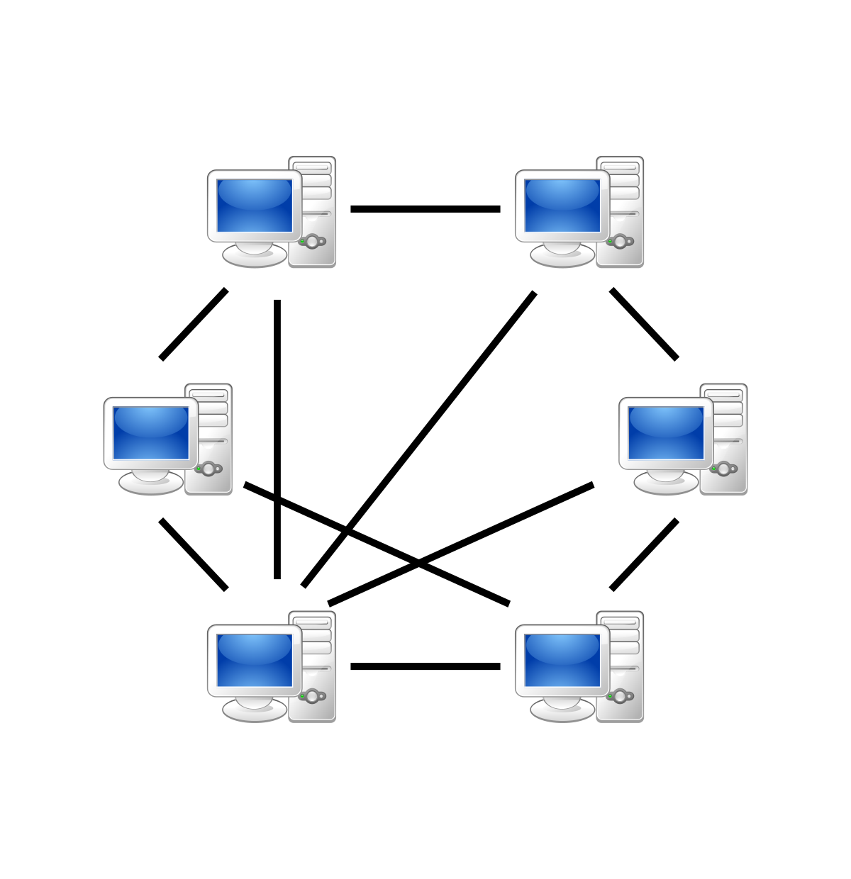
p2p
P2P - é uma arquitetura de redes de computadores onde cada um dos pontos da rede funciona tanto como cliente quanto como servidor, permitindo a partilha de serviços e dados sem a necessidade de um servidor central. Uma rede peer-to-peer é mais conveniente para o armazenamento de objetos imutáveis. O uso em objetos mutáveis é mais difícil, porém pode ser resolvido com a utilização de servidores confiáveis para gerir as versões e identificar a versão corrente.

Slide 11

Pipe filter
Consiste em qualquer número de componentes (filtros) que transformam ou filtram dados, antes de transmiti-los por meio de conectores (tubos) para outros componentes. Os filtros estão todos funcionando ao mesmo tempo . A arquitetura é frequentemente usada como uma sequência simples, mas também pode ser usada para estruturas muito complexas.

Slide 12
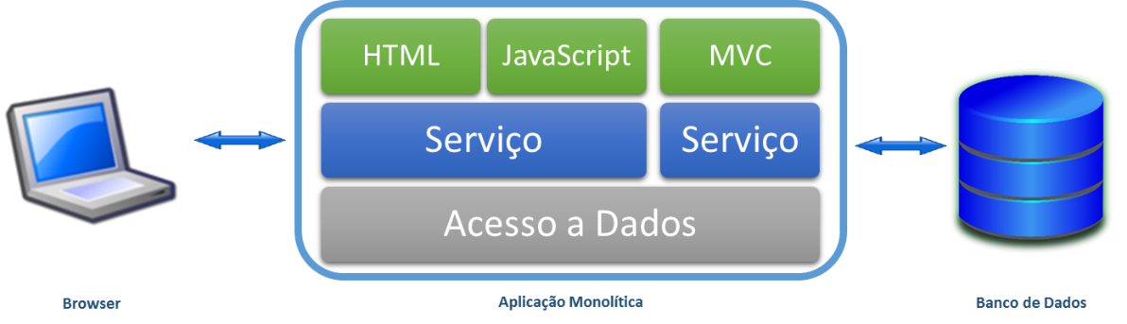
monolítica
Uma aplicação monolítica descreve uma única aplicação de software em camadas no qual a interface de usuário e código de acesso aos dados são combinados em um único programa a partir de uma única plataforma.
Uma aplicação monolítica é autônoma e independente de outras aplicações de computação. A filosofia do projeto consiste em um aplicativo que não é responsável apenas por uma determinada tarefa, mas que também pode executar todos os passos necessários para completar uma determinada função.

Slide 13
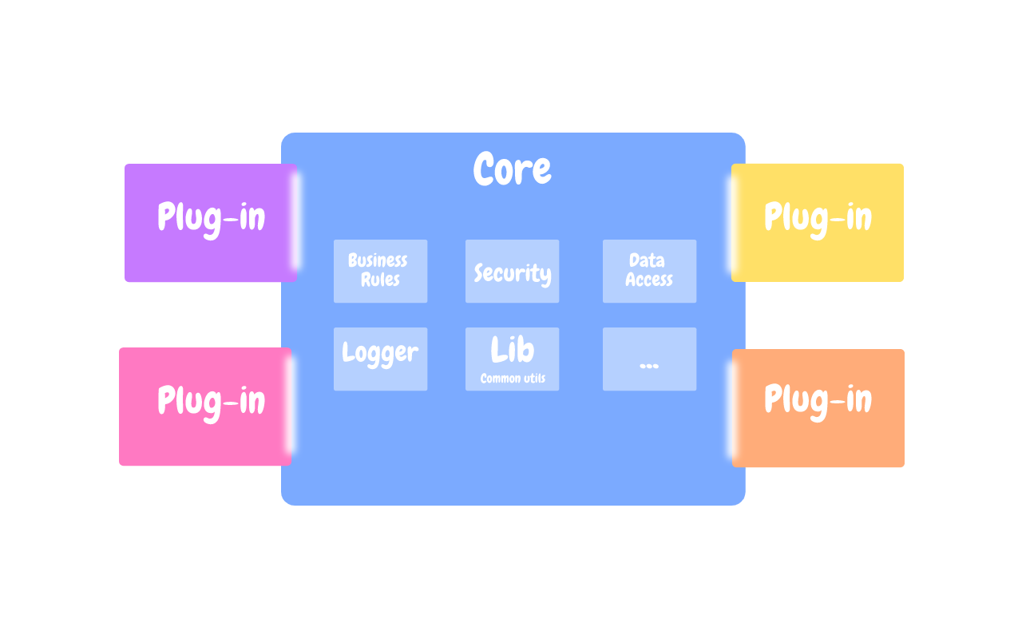
Plug-in
Plugin ou módulo de é um programa de computador usado para adicionar funções a outros programas maiores, provendo alguma funcionalidade especial ou muito específica. Geralmente pequeno e leve, é usado somente sob demanda.

Slide 14
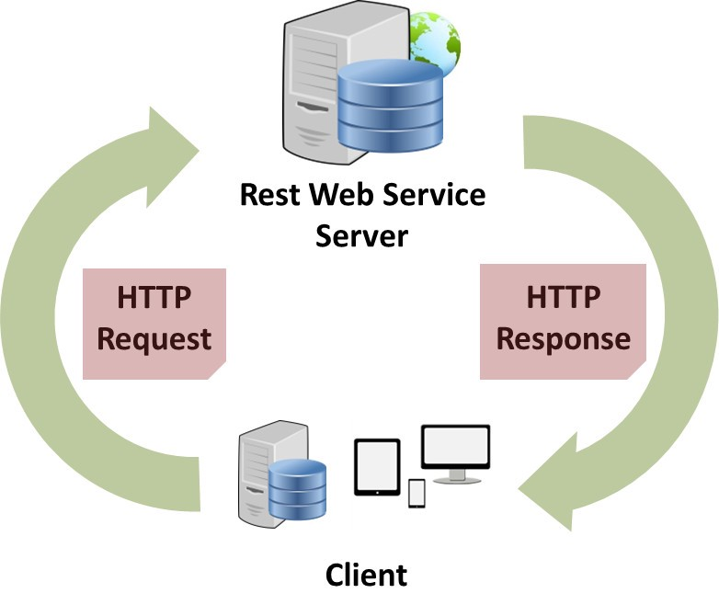
rest
Representational State Transfer (REST), é um estilo de arquitetura de software que define um conjunto de restrições a serem usadas para a criação de web services.
Os Web services que estão em conformidade com o estilo arquitetural REST, denominados Web services RESTful, fornecem interoperabilidade entre sistemas de computadores na Internet.
Os Web services RESTful permitem que os sistemas solicitantes acessem e manipulem representações textuais de recursos da Web usando um conjunto uniforme e predefinido de operações sem estado. Outros tipos de Web services, como Web services SOAP, expõem seus próprios conjuntos de operações arbitrários.

Slide 15
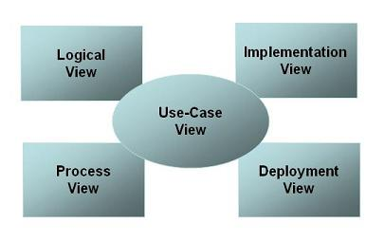
views
Caso de Uso: Descreve as funcionalidades do sistema e as interfaces e principais usuarios ligados a estas funcionalidades.
Lógica: Descreve a estrutura do sistema dividido em unidades de implementação. (pacotes, classes e interfaces)
Implementação: Descreve a organização do sistema, normalmente arquivos e diretórios.
Processo: Descreve o sistema em tempo-de-execução, estuturado com elementos e as suas interações e comportamente em execução.
Implementação: Descreve como o sistema em termos de hardware.

